Slide 1


陽光能源集團電子報
2020年第十八期

Slide 2

立足平凡崗位 展現巾幗風采 —— 03

Slide 3


立足平凡崗位 展現巾幗風采
——錦州市濱海新區三八紅旗集體先進事跡
在組件公司陽光二車間有這樣壹個集體，她們個個是精英，是產線上的多面手，她們以“保產量、提質量、降成本、促安全”為中心開展工作，把產品質量作為工作的重中之重，不斷加強班組建設，營造“家”氛圍，增強班組凝聚力，在自己的崗位上兢兢業業、認真履職，為公司全體女員工做出了表率。 她們就是返修工序的女工們。今年，返修班組獲得“錦州市濱海新區三八紅旗集體”榮譽稱號。
壹、講責任、比擔當，展現巾幗新作為
返修工序是保證質量的關鍵工序，在整個生產工作中起到承上啟下的關鍵作用，
展陽光風采系列報道（五）

Slide 4
訂單是否能完成合格率，能否圓滿完成客戶訂單和公司年生產經營目標，都要依靠返修工序手工來完成。陽光二車間返修工序的女員工充分發揮細心、耐心、熱心的性格特點，履職盡責、愛崗敬業。她們熟練掌握生產前道工序的所有工作技能，每日面對男員工都皺眉的勞動強度，她們以堅強的毅力、充足的幹勁、高度的責任感，及時處理各種不良組件中需要返修的問題，細心的對返修過的組件進行自檢，減少了不良組件的產生。
二、講奉獻、比標準，展現巾幗新風貌
女性之美，美在用善良、溫和、柔美、堅韌詮釋的品格之美，女性之美，美在用無私奉獻愛崗敬業演繹的奮鬥之美。為高質量、高標準的完成客戶訂單和公司生產目標，返修工序的女工們舍小家顧大家，落實崗位責任，嚴格把關，不留死角，努力完成公司各項生產任務。
展陽光風采系列報道（五）

Slide 5
在生產夏普260W、265W、270W、275W組件過程中，使用的茂迪電池來料出現了問題，導致返修率達到百分之40以上，為了完成生產計劃，按時發貨，員工主動的跟隨班長加班加點忘我工作，直到所有的返修組件全部返修完後才離開公司，她們任勞任怨、甘於奉獻的工作作風和實幹精神，彰顯出巾幗不讓須眉的精神風貌。
三、講管理、比創新，展現巾幗新形象
陽光二車間返修工序以自主管理、創新管理為班組健康發展的目標，讓班組的每壹個人都參與到班組事務管理當中，各負其責、相互協作、相互監督，共同建設和管理班組，讓班組有序、健康的發展。
展陽光風采系列報道（五）

Slide 6
在推動班組自主管理上，她們發揚履職盡責、求實創新、誠信團結、同辱共榮的精神，工作壹刻不放松。實際工作中，他們創新思維，制定了《第壹時間告知制度》，即在每塊組件的返修前，發現產線返修組件過多後她們第壹時間通知班線長，說明情況、反應問題及解決措施。本著我的崗位我負責，我的工作我盡責的工作態度，帶頭帶動前道各工序有效進行。在班組推進自主管理後，班組整體精神面貌得到了質的提升，員工積極性增強了，工作效率提高了，同時也帶動了整個生產部的管理工作更加規範具體。她們懂管理、善創新，展現了新時代巾幗女性的新形象。
陽光二車間返修工序的“娘子軍”們在平凡的工作崗位上，做出了不平凡的成績，展現了巾幗新作為、新風貌、新形象，以責任和擔當贏得了尊重，未來的工作中，她們
展阳光风采系列报道（五）

Slide 7
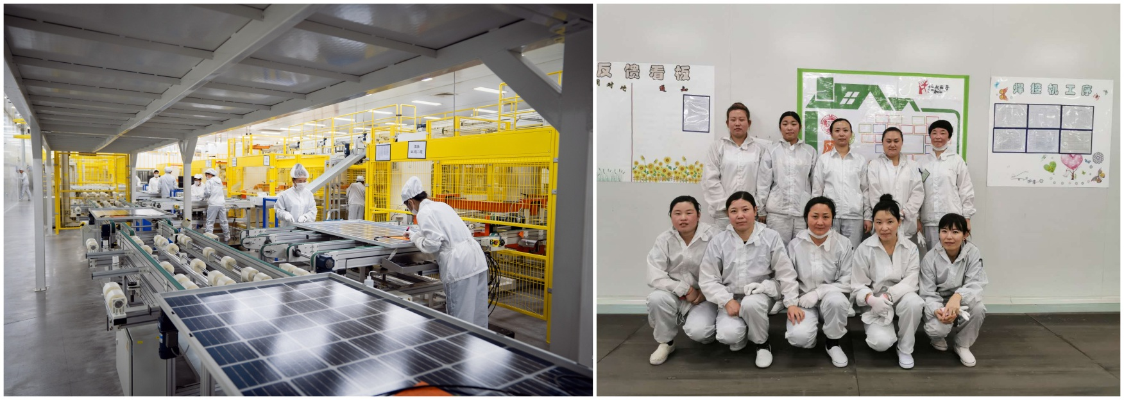
將以飽滿的熱情，務實的作風，樂於奉獻、勇於創新，把“忠誠、執著、擔當、有為”的理念融入到工作中，為公司發展貢獻力量！
展陽光風采系列報道（五）

Slide 8

2020-4-29

